Slide 1
オンライン履修説明会
2025/4/19
華頂社会福祉専門学校 社会福祉科 科長 平尾竜一

Slide 2
オンライン履修説明会

Slide 3
本日の 目的
① 履修の進め方を確認し、確実にレポートを作成すること
②スクーリング講義の段取りを理解し、対面授業の学びを確認すること
③実習が必要な受講生には、実習計画について理解すること
④コロナ禍を踏まえ、休学などの就学期間の延長について理解すること

Slide 4
履修の進め方とレポート作成
各科目の履修順序を確認すること。
レポートの締め切り日を確認すること。
レポート執筆前に、テキストを読み進めること。
テキストに記載の参考文献・引用文献を確認すること。
レポートに要求されている学習課題について検討すること

Slide 5
各科目の履修順序を確認すること
⇒履修の手引きを参照しましょう

Slide 6
締め切り日を確認すること
⇒履修の手引きを参照します

Slide 7
レポート執筆前にテキストを読み進めること
中央法規出版テキストを読了するための
各自のペースの進度をきめましょう

Slide 8
テキストに記載の 参考文献・引用文献を確認すること
必ず、テキストに掲載されている参考資料をネットや図書館で確認しましょう
なお、テキスト丸写しやテキスト文のみのレポートは受理しません

Slide 9
参考文献・引用文献の記載法
いくつかのサイトを参考にすること
www.lib.niigata-u.ac.jp/wp-content/uploads/2023/10/reference2022.pdf etc,
逆引き的に、学修する方法も知っておくこと
www.konan-u.ac.jp/lib/wp-content/uploads/2016/03/11.pdf
なにゆえに、ここまで五月蠅く忠告することが多くなったかについては、以下に詳しいのでご一考ください
www.konan-u.ac.jp/lib/wp-content/uploads/2025/03/johotansaku2025_27-28.pdf

Slide 10
レポートに要求されている学習課題について検討すること
各科目のシラバス、そしてそこに設定されている課題を熟読します

Slide 11
レポート投函前に評価票と住所票をパッケージ化すること
付票18・付票19、に、必要事項を記入してレポートにステープラー止めをすること
また、返信用切手１５円（様式19）を忘れず添付すること

Slide 12
付票19 返信用（これが一番大切です）

Slide 13
付票１９を作成しましょう
まず、みなさんにファイル転送します。
受け取ったら、付票19を開封したのち、今回の「社会福祉の原理と政策、課題①」に、必要事項を記入して作成してみましょう
また、実際に投函するときには、返信用切手１５円を定位置に忘れず糊付けしましょう

Slide 14
付票19 返信用 （これが一番上です）
各自の場合に即して、記入しましょう

Slide 15
完成ですか？

Slide 16
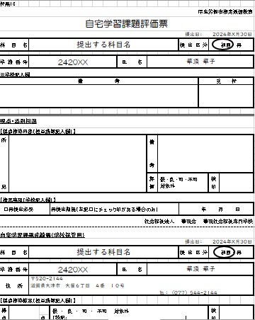
付票18

Slide 17
付票１8を作成しましょう
まず、みなさんにファイル転送します。
受け取ったら、付票18を開封したのち、今回の「社会福祉の原理と政策、課題①」に、必要事項を記入して作成してみましょう

Slide 18
付票18

Slide 19
完成ですか？

Slide 20
スクーリング講義の段取りを理解し対面授業の学びを確認すること
SW演習（2026/2月予定＋2027/8月予定）
SW実習指導（2025/8/10・11予定＋2026/8月予定）
対面授業（本校視聴覚教室）

Slide 21
実習が必要な受講生には実習計画について理解すること
要実習者のみ、８月１０日・１１日スクーリング授業がございます。必要物については6月末までに本校公式サイトに掲載いたしますので、ご確認おきください。
ただし、新型コロナウィルス感染対策のため日本国政府および滋賀県の指導によりオンライン授業となることがありますので、変更についてはご了解ください。

Slide 22
コロナ禍を踏まえ、休学などの就学期間の延長について
２年間の修学期間（2025年4月1日から2027年3月末）が規定のものですが、今般の情勢を鑑みるに勤め先の都合ならびにご自身の就業状態に変化があることも想定されます。休学をふくめ修学期間を延長することも視野にいれましょう。その手続きについて説明いたします。

Slide 23
休学する場合
履修のてびき、付表 号 を活用ください。提出に際しては、本校規定郵便封筒を使用ください。

Slide 24
そのほか
本校月曜から金曜開校されています。（ただし、通学課程・介護福祉科のみ）
2021年4月より毎土曜は休校しております。また、COVID19他感染症対策のためテレワーク出勤のこともありますので、常駐していないことがあります。
本校公式アドレスkacho-sw@sage.ocn.ne.jpへご連絡ください。電話は入学予定者用のため、お控えください。（資料請求BOXへのメッセージも）

